Slide 1

Aula 1 : Programação assíncrona

Slide 2

Foco na experiência do usuário
O sistema Android foi construído pensando sempre em primeiro lugar na experiência do usuário
Entre outras coisas isso significa proporcionar uma experiência fluída e agradável ao usuário

Slide 3
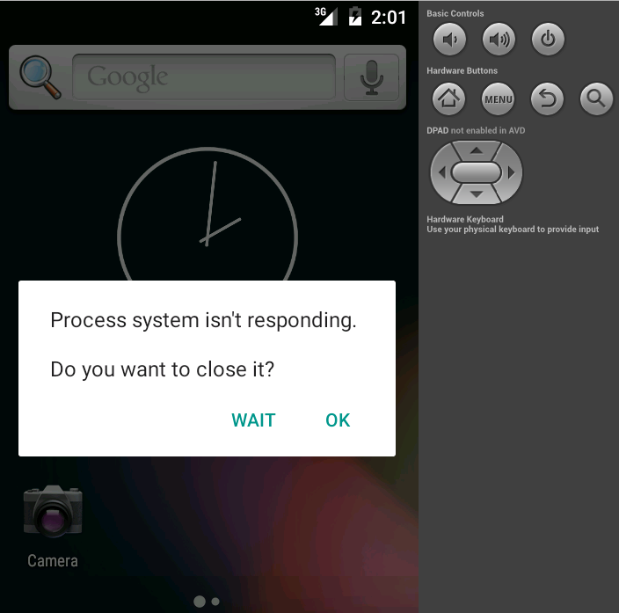
Application Not Responding
Esta Foto de Autor Desconhecido está licenciado em CC BY-SA

Slide 4

Como executar operações demoradas sem bloquear a experiência do usuário?
Usando programação assíncrona

Slide 5
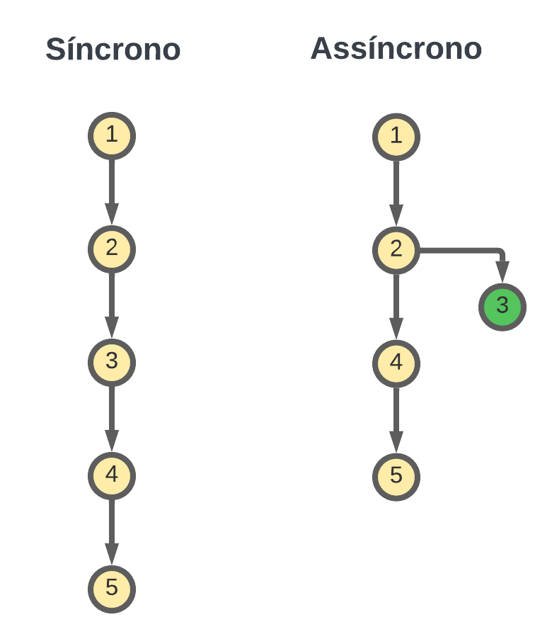
Execução síncrona x assíncrona

Slide 6
Quando devemos utilizar uma execução assíncrona
Sempre que vamos executar uma operação que pode demorar muito tempo devemos utilizar uma chamada assíncrona
Lembrando que na programação 1 segundo é bastante tempo
O sistema Android vai lançar uma exceção se tentarmos executar na thread principal uma operação de leitura/escrita num banco de dados ou acesso a uma API Rest

